Slide 1

第2节 二力平衡
人教版物理8（下）第八章

Slide 2
（运动状态不变）
静止状态
物体
不受力
平衡
物体受
力
匀速直线运动状态
（平衡状态）

Slide 3
二力平衡
物体在两个力的作用下处于平衡状态，这二力就平衡
两个力满足哪些条件才能平衡呢？

Slide 4
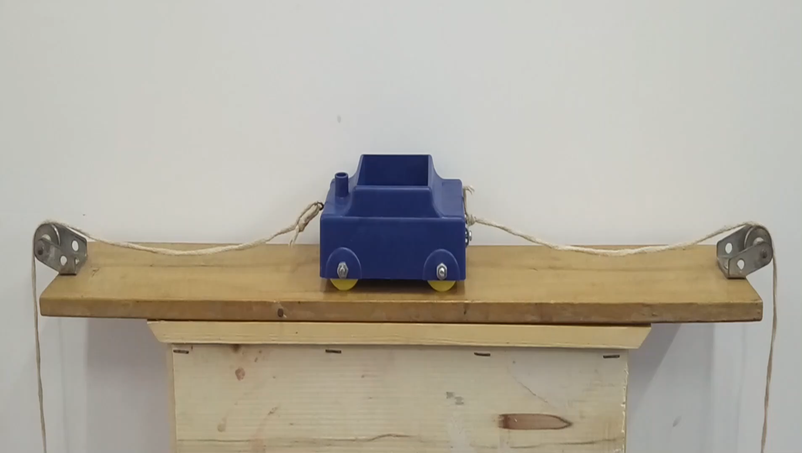
探究二力平衡的条件——器材

Slide 5
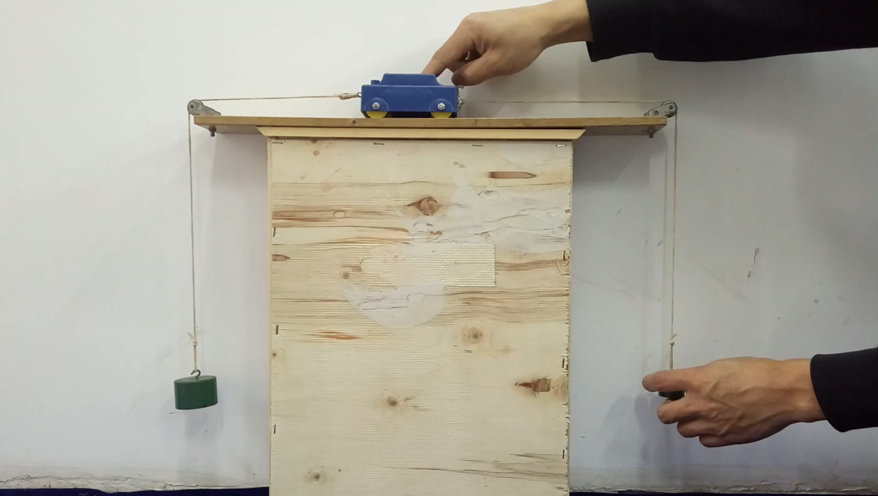
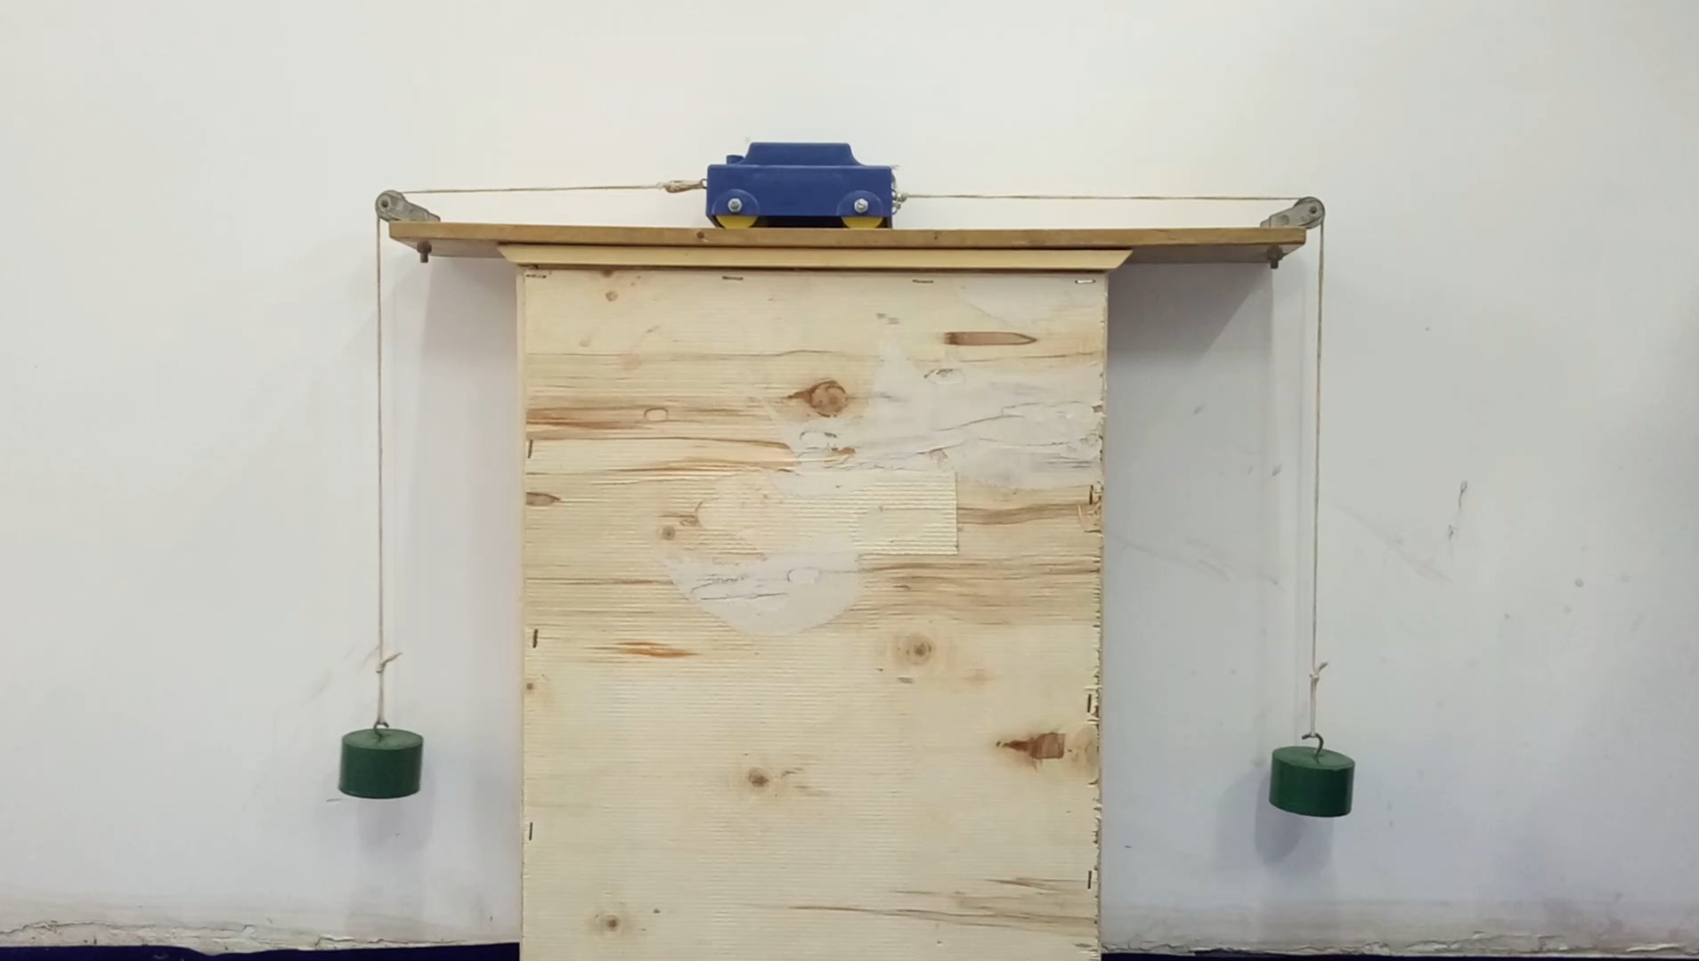
（1）二力大小相等时平衡

Slide 6
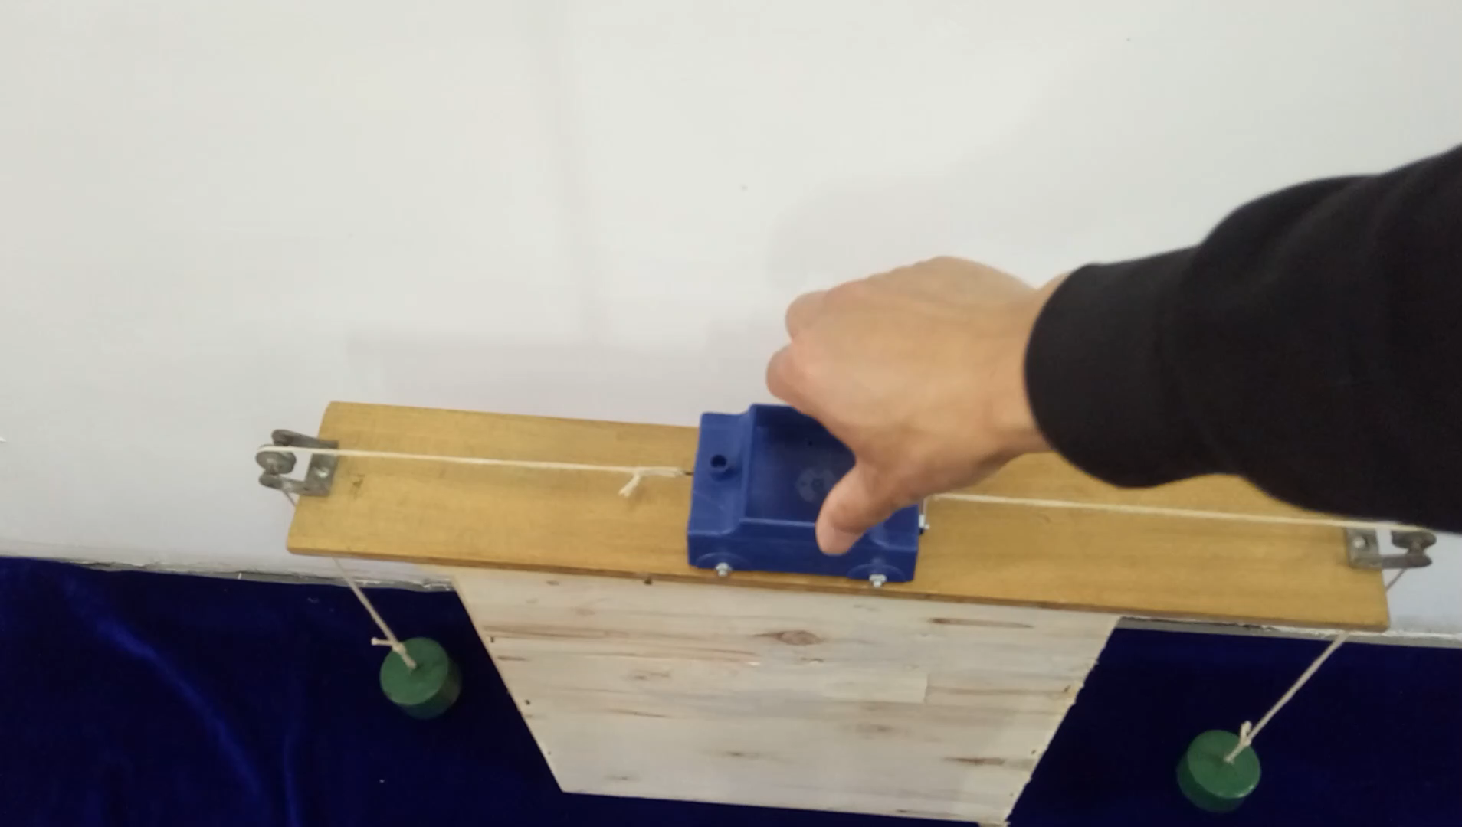
（2）二力作用在同一直线上时平衡

Slide 7
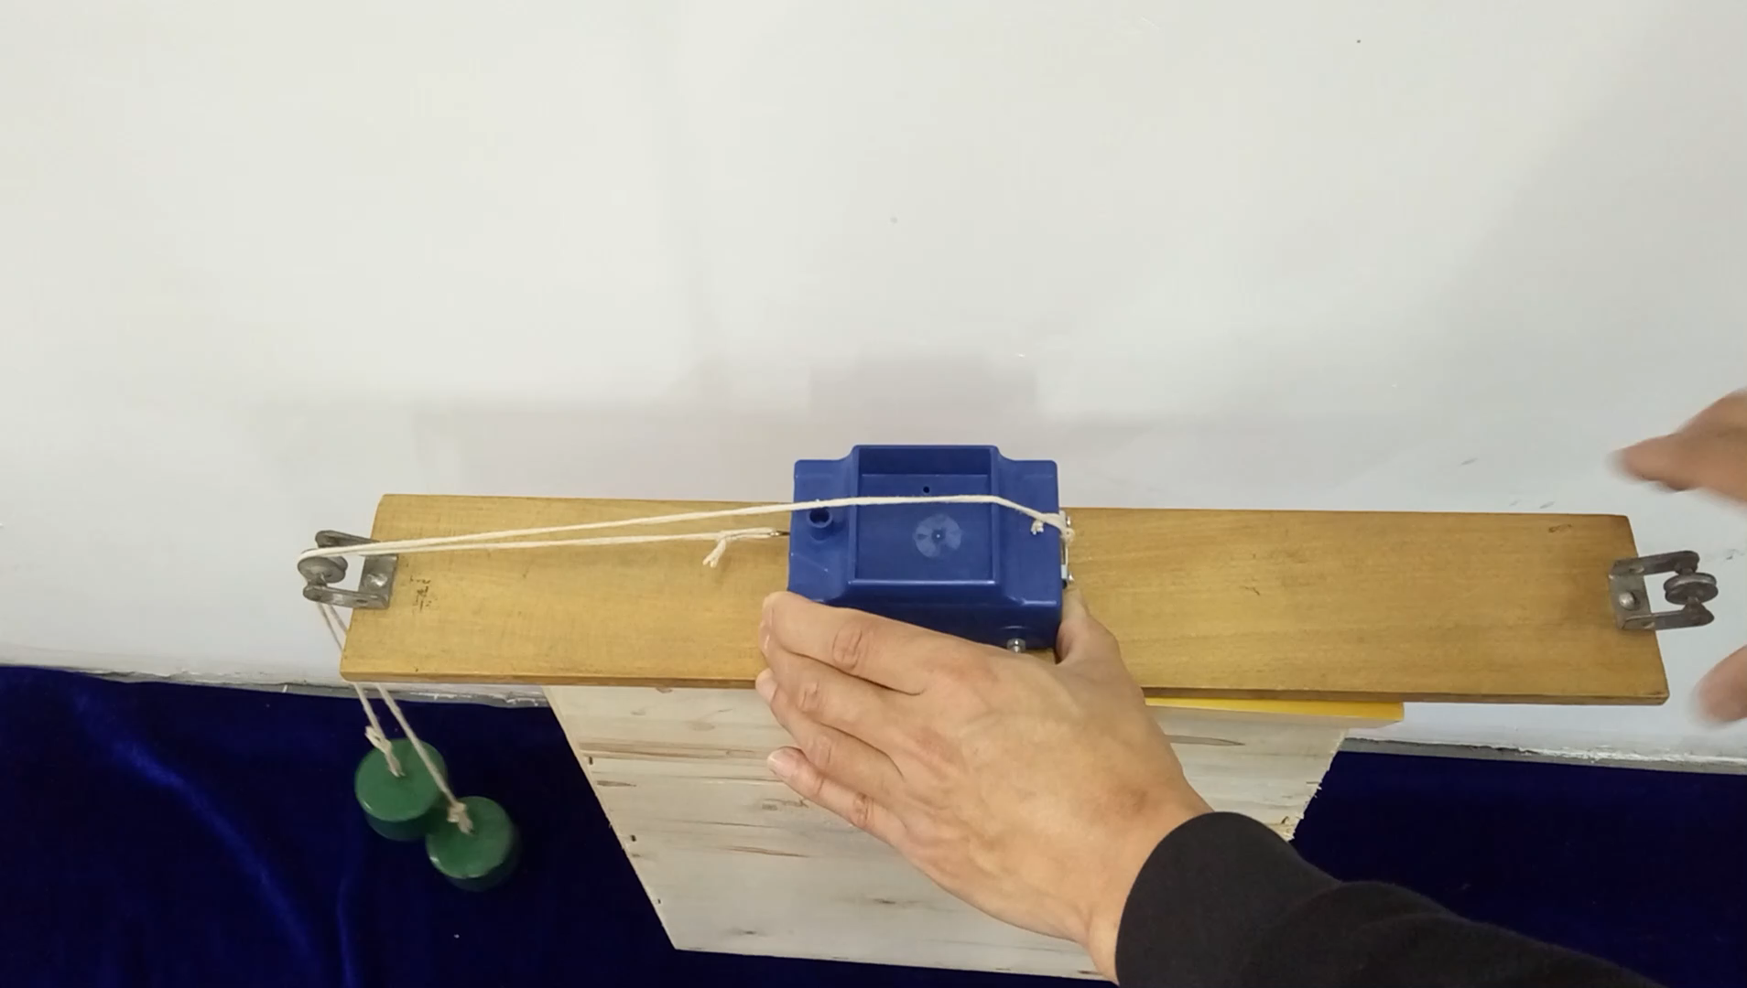
（3）二力方向相反时平衡

Slide 8
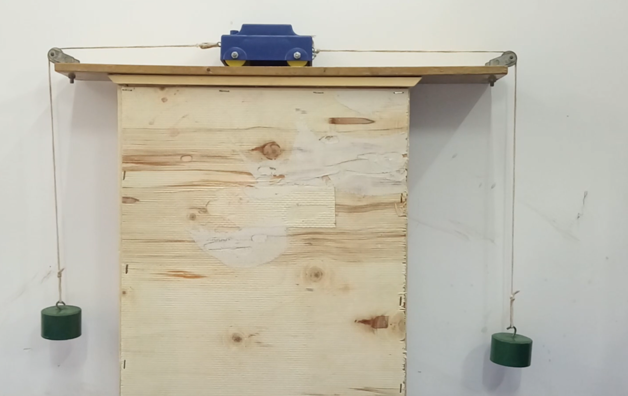
沿此线将小车一分为二，两部分会静止吗？
（4）二力作用在同一个物体上时平衡

Slide 9
1、大小相等
二力平衡条件
2、在同一直线上
3、方向相反
4、作用在同一物体上

Slide 10
一对平衡力和一对相互作用力的异同
1、大小相等
作用在同一物体上
作用在不同物体上
2、在同一直线上
3、方向相反
一对平衡力
一对相互作用力

Slide 11
8-2、知识要点
1、物体保持静止或匀速直线运动时，我们就说物体的运动状态不变。物体在受几个力作用时如果保持静止或匀速直线运动状态，这几个力就相互平衡（或者说这几个力是平衡力），此时物体的状态叫平衡状态。
2、实验：探究二力平衡的条件主要用了控制变量法。实验中把小车放在光滑水平面上是为了减小摩擦对实验的影响。
3、作用在同一物体上的两个力，如果大小相等、方向相反，并且作用在同一条直线上，这两个力就彼此平衡
4、要使物体的运动状态不变，物体要么不受力，要么受平衡力。
5、一对相互作用力和一对平衡力的相同点有：大小相等、方向相反且作用在同一直线上。不同点是：相互作用力的作用点在不同物体上，平衡力的作用点在同一个物体上。

